Slide 1
Конфлікт
Пивоварчука Вадима 11-А

Slide 2
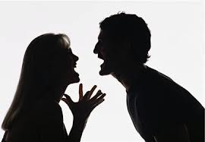
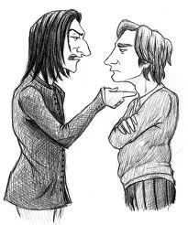
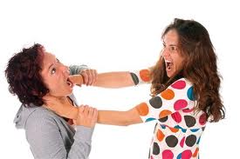
Конфлікт -
зіткнення або
боротьба, ворожі стосунки.

Slide 3
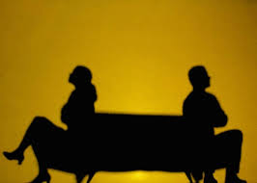
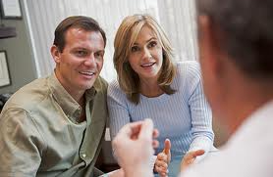
Конфлітологія
вчення про конфлікт, його генезу, протікання, наслідки тощо
семантичний
психологічний
Підхід
математичний
соціологічний

Slide 4
Види конфліктів
Антагоністичні
непримеренні
Неантагоністичні
можна владнати шляхом конмпромісу

Slide 5
Типи конфліктів
За сферою існування:
політичні;
ідеологічні;
За характером суб'єктів
міжособистісні;
між соціальними групами;
економічні;
соціальні;
емоційні.
між соціальними організаціями;
змішані.
За функціями та наслідками
конструктивні, які сприяють розвитку міжособистісних чи суспільних відносин;
Деструктивні, які призводять до розвалу відносин.

Slide 6
Як протікає конфлікт
Пристосування - згладжування протиріч, навіть на шкоду своїх інтересів.
Компроміс - взаємні поступки.
Співробітництво - спільне вироблення рішень, що задовольняє інтереси сторін.
Ігнорування - спроба (або прагнення) виходу з конфліктної ситуації, не вирішуючи її.
Суперництво - відкрита боротьба за свої інтереси, завзяте відстоювання своєї позиції.

Slide 7
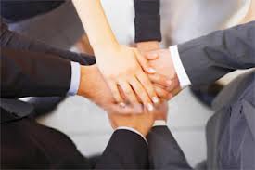
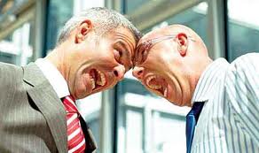
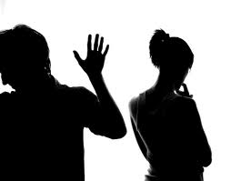
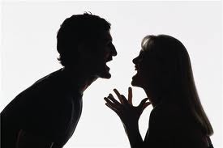
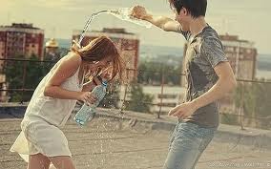
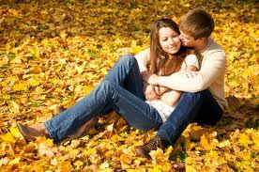
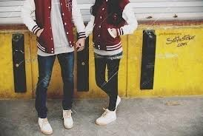
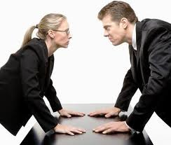
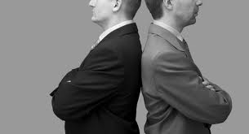
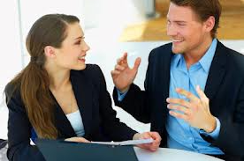
Стадії
Виникнення конфліктної ситуації.
Усвідомлення ситуації як конфліктної хоча би однією із сторін.
Стадія конфліктної поведінки або взаємодії.
Стадія вирішення конфлікту.

Slide 8
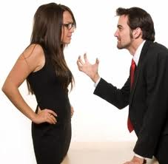
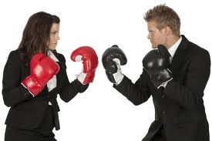
Стилі розв’язання
конфліктів
конкуренція
пристосування
ухилення
співробітництво
компроміс

Slide 9
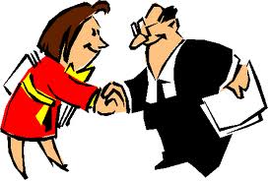
Методика
вирішення
конфліктів
Виявити і усвідомити справжню причину конфлікту.
Відмовитися від принципу “перемога за будь-яку ціну”.
Знайти декілька можливих варіантів вирішення конфлікту.
Оцінити варіанти і вибрати кращий.
Переконати іншу сторону конфлікту у тому, що даний варіант є найоптимальніший
Усвідомлювати й оберігати цінність взаємовідносин.

Slide 10
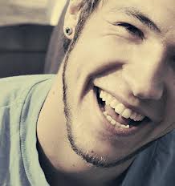
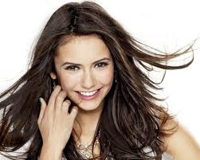
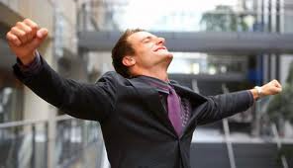
Важлива якість
Асертивність-“неконфліктна поведінка”, “уміння вирішувати конфлікти

Slide 11
Дякую за увагу!

